Slide 1








TRƯỜNG TIỂU HỌC KIÊN THỊ NHẪN
Tiếng Việt
CHỦ ĐỀ: VÀO NĂM HỌC MỚI
Bài 2 – Tiết 2
Nói và nghe: Giới thiệu hoạt động của lớp
Nguyễn Thị Ái Quyên
Bài 2

Slide 2


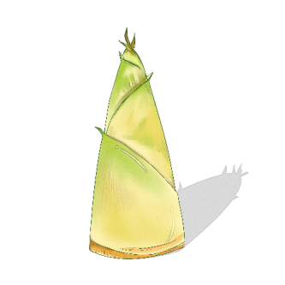

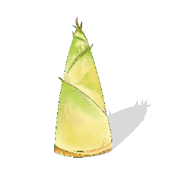



Tuần 5
Tiếng Việt
VÀO NĂM HỌC MỚI
Tiếng Việt
NHỮNG BÚP MĂNG NON

Slide 3
Tiếng Việt
CHỦ ĐỀ: VÀO NĂM HỌC MỚI
Bài 2 – Tiết 2
Nói và nghe: Giới thiệu hoạt động của lớp
Nguyễn Thị Ái Quyên
Bài 2

Slide 4






1.2 Nói về những việc thiếu nhi đã làm theo lời Bác Hồ dạy
Yêu cầu đề bài

Slide 5
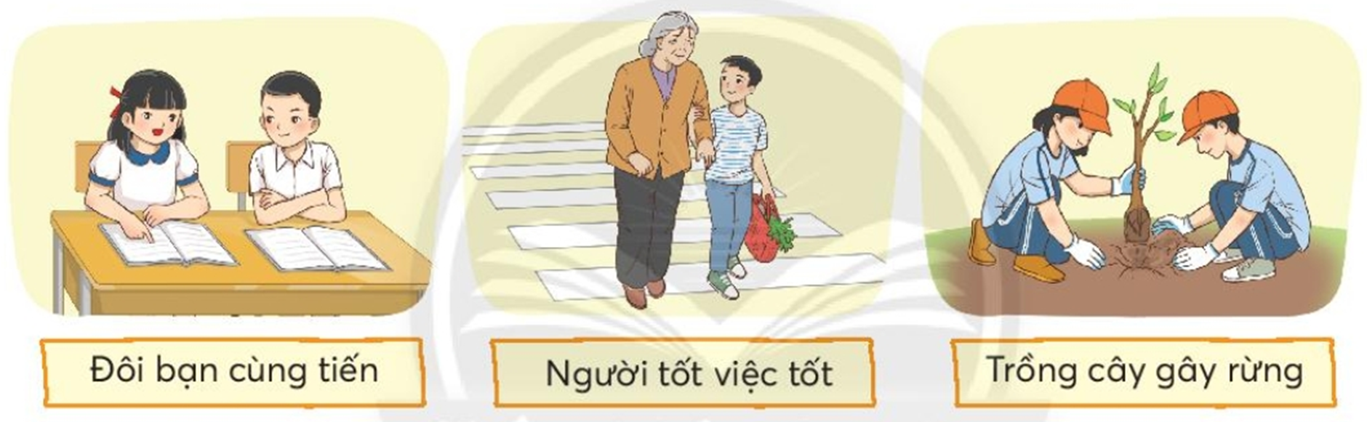

Dựa vào tranh và từ ngữ gợi ý, nói về những việc thiếu nhi đã làm theo lời Bác Hồ dạy
Ví dụ: Chúng em tích cực trồng cây gây rừng.

Slide 6


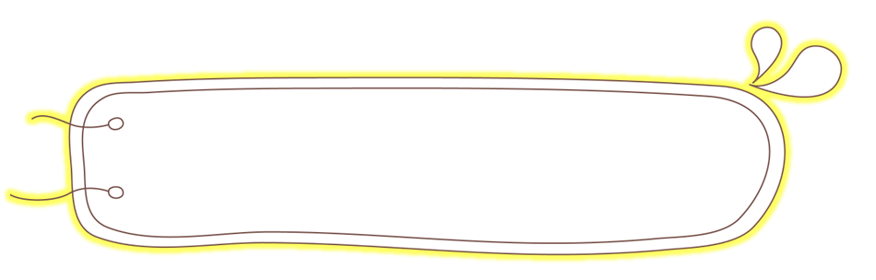


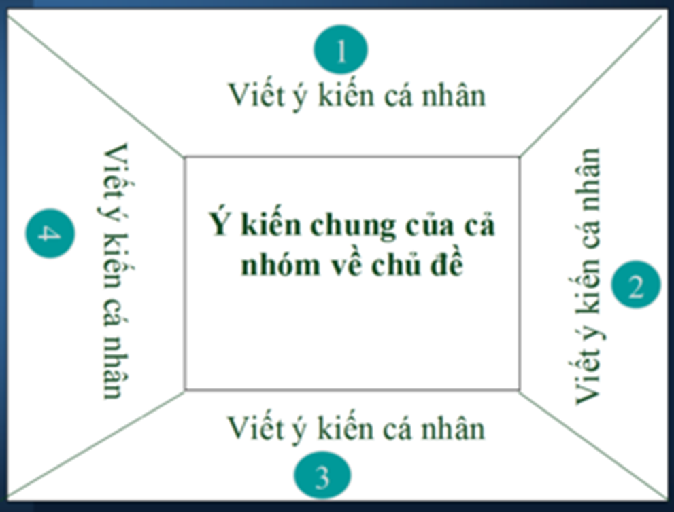



việc làm
cảm xúc
Kĩ thuật
Khăn trải bàn
Chia sẻ trong nhóm nhỏ

Slide 7


Các nhóm khác
Lắng nghe – góp ý – bổ sung
Cùng chia sẻ

Slide 8
Dựa vào tranh và từ ngữ gợi ý, nói về những việc thiếu nhi đã làm theo lời Bác Hồ dạy

Slide 9
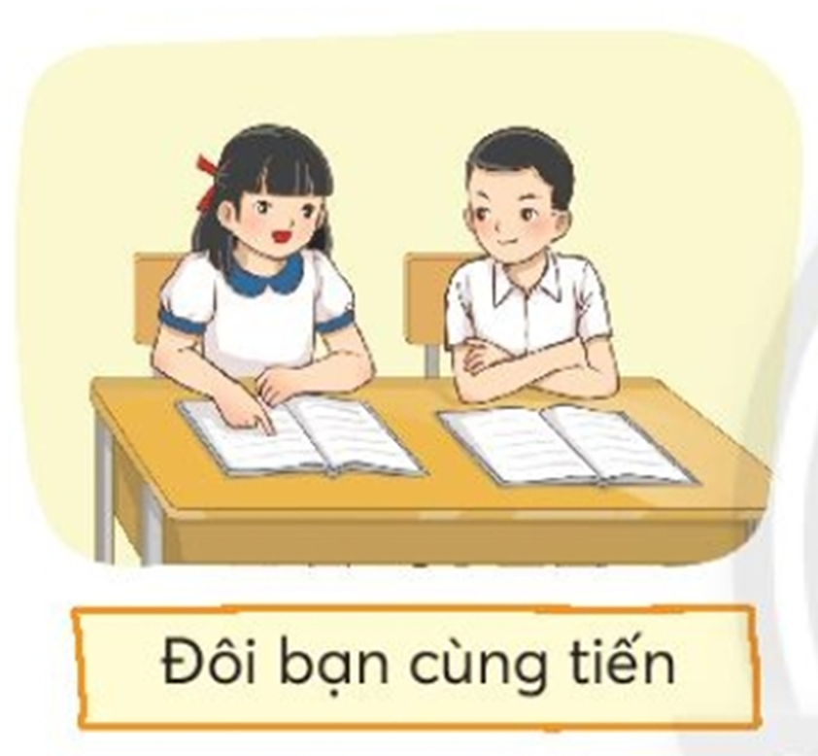
Dựa vào tranh và từ ngữ gợi ý, nói về những việc thiếu nhi đã làm theo lời Bác Hồ dạy
Ví dụ: Thiếu nhi thi đua học tập tốt.

Slide 10
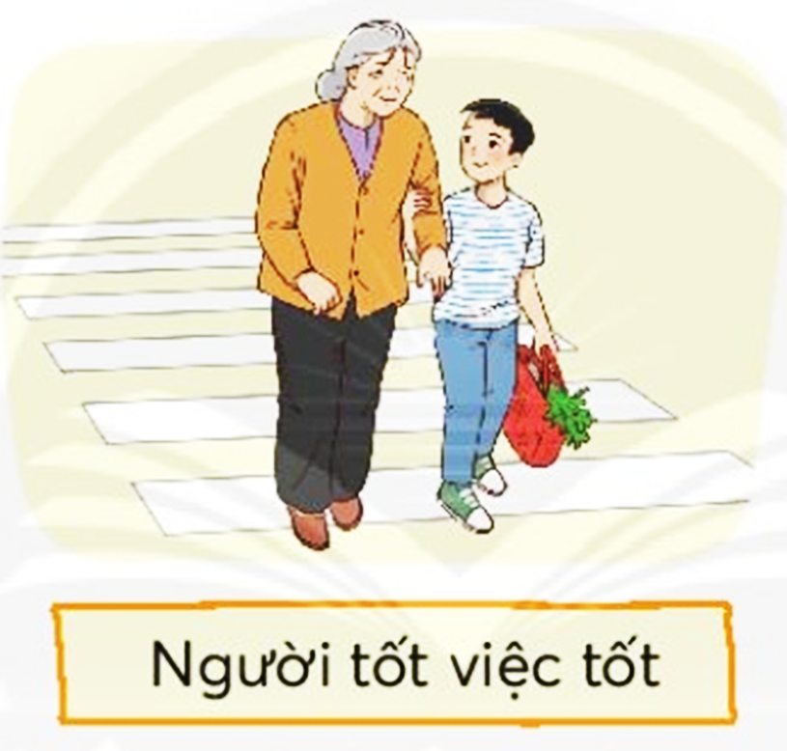
Dựa vào tranh và từ ngữ gợi ý, nói về những việc thiếu nhi đã làm theo lời Bác Hồ dạy
Ví dụ: Bạn nhỏ biết yêu thương và giúp đỡ người xung quanh.

Slide 11
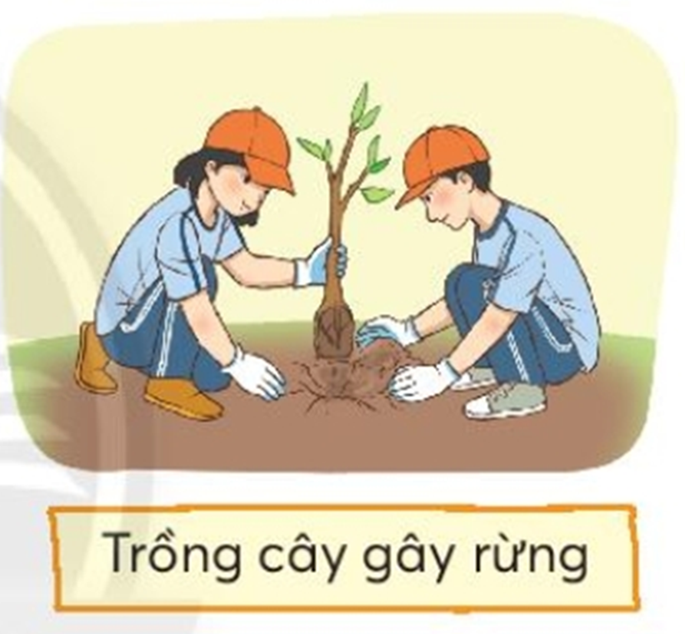
Dựa vào tranh và từ ngữ gợi ý, nói về những việc thiếu nhi đã làm theo lời Bác Hồ dạy
Ví dụ: Thiếu nhi chung tay bảo vệ môi trường.

Slide 12

Giáo viên
nhận xét
Các nhóm
lắng nghe

Slide 13

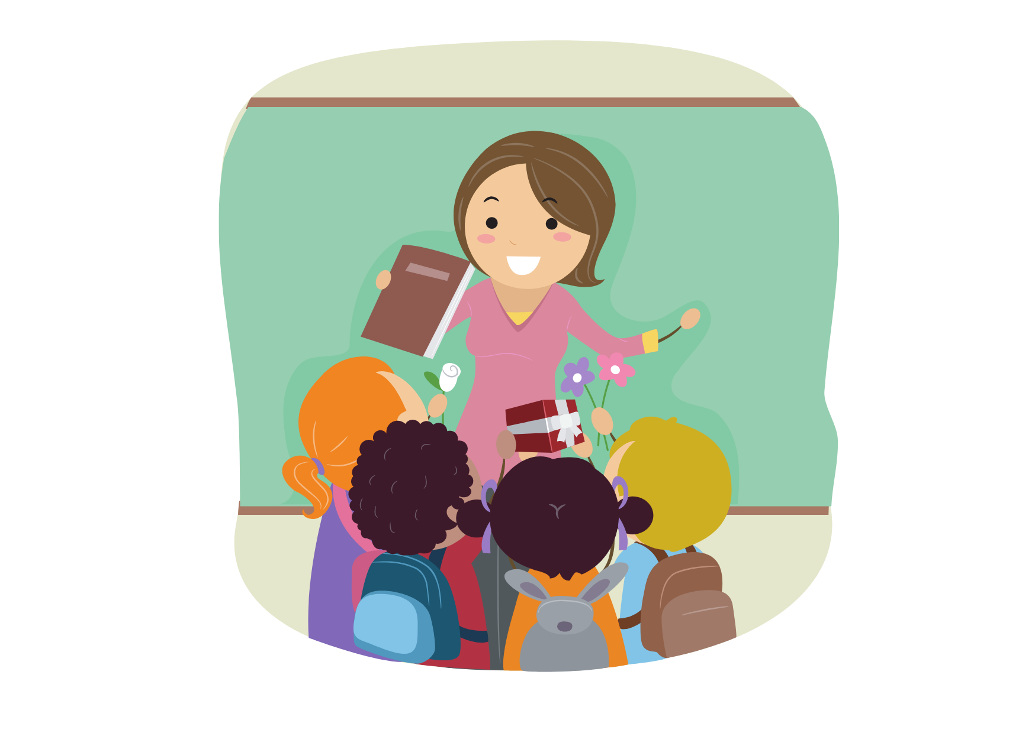
Một số tranh ảnh, video clip của các bạn thiếu nhi đã làm theo lời bác hồ dạy

Slide 14
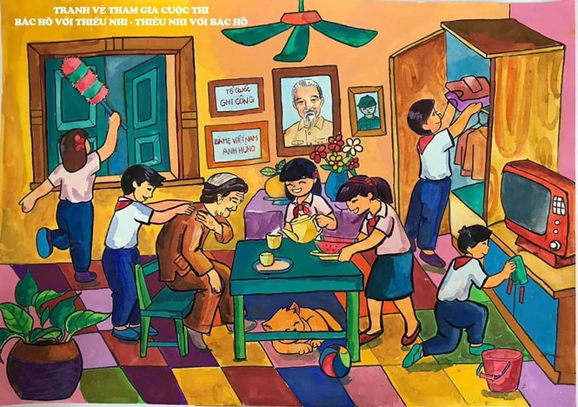

Các bạn thiếu nhi giúp đỡ người lớn tuổi, người có công với Tổ quốc
Nguyễn Thị Ái Quyên

Slide 15
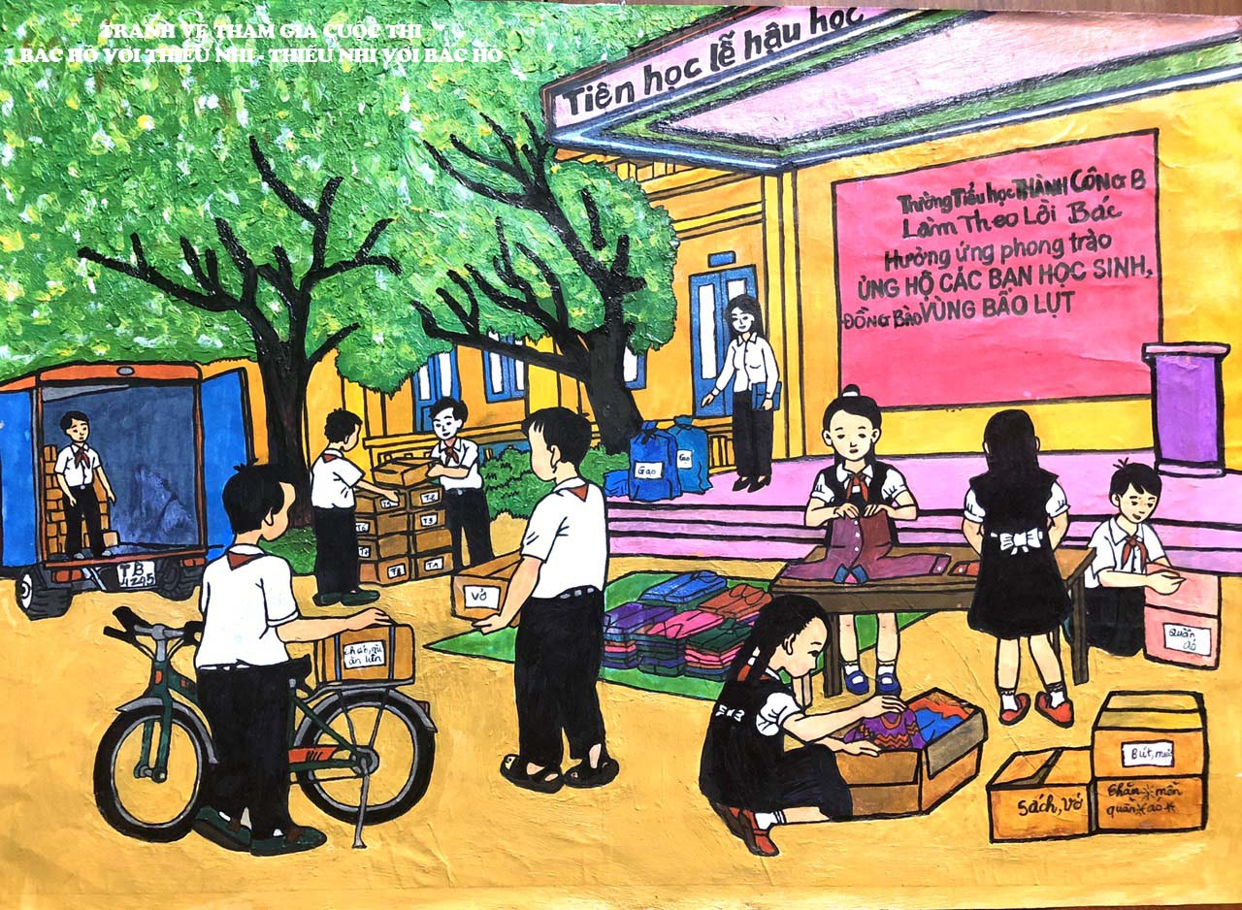
Các bạn thiếu nhi làm kế hoạch nhỏ

Slide 16
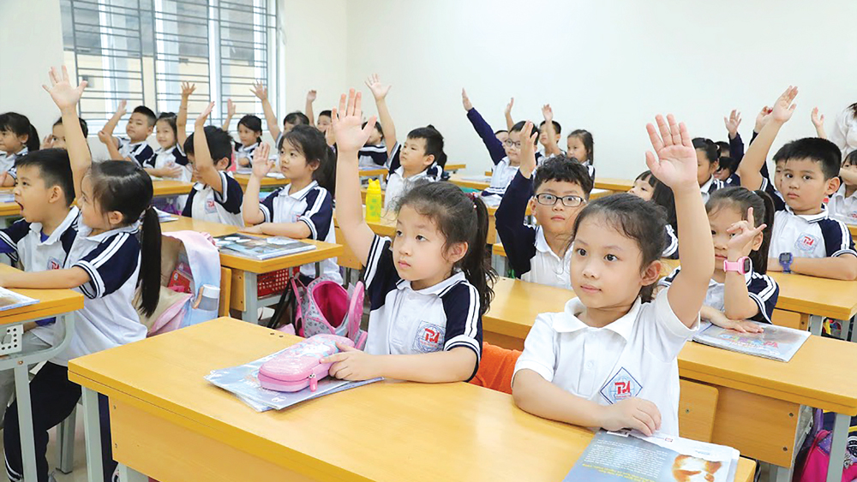
Các bạn thiếu nhi tích cực xung phong trong giờ học

Slide 17
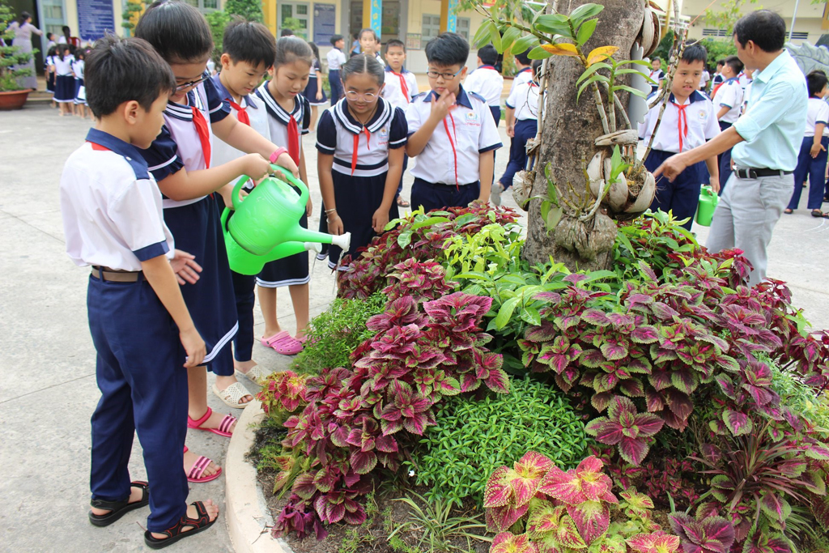
Các bạn thiếu nhi hăng say lao động –trồng cây

Slide 18
2. Nói về hoạt động của lớp em trong tháng 9
Yêu cầu đề bài

Slide 19
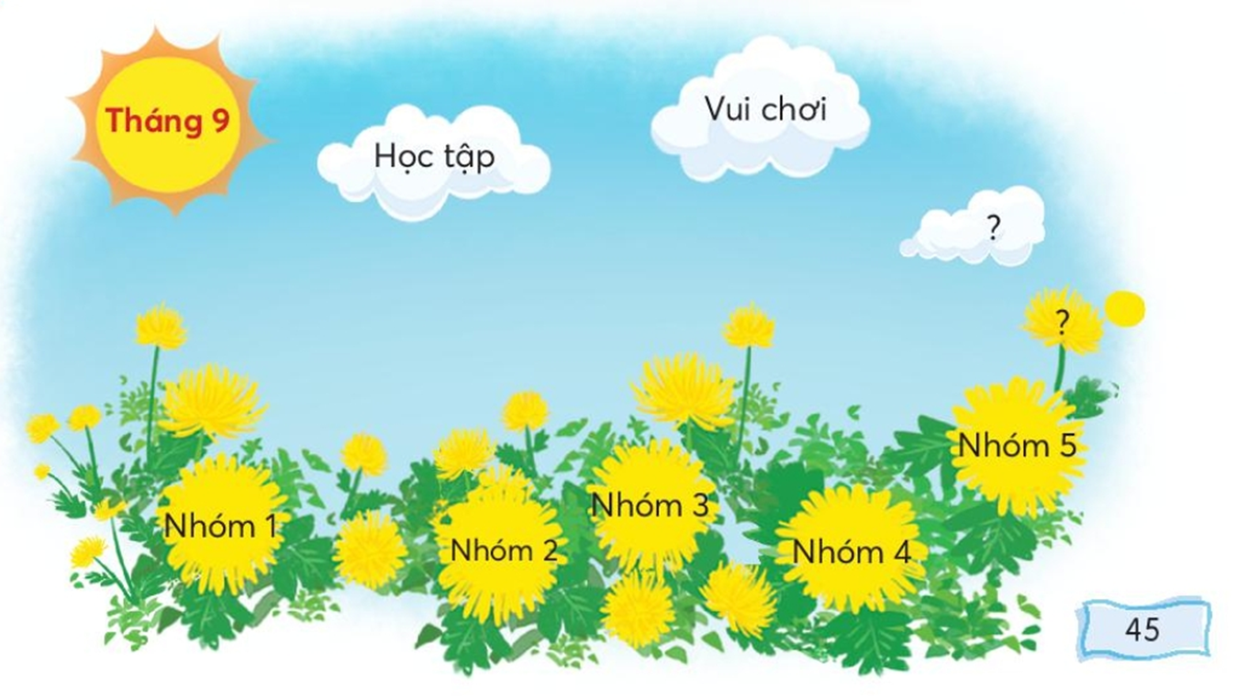

Dựa vào các từ ngữ gợi ý sau, nói về hoạt động của lớp em trong tháng 9

Slide 20




Tháng 9 lớp em tổ chức những hoạt động gì?

Slide 21

Kết quả ra sao?
Các cá nhân, nhóm, tổ đã tham gia các hoạt động ấy như thế nào?

Slide 22



Thái độ
tham gia
Chia sẻ trong nhóm nhỏ
Tên hoạt động
Kết quả

Slide 23





CÙNG CHIA SẺ
1 – 2 nhóm HS
chia sẻ trước lớp
Các nhóm khác
Lắng nghe – góp ý – bổ sung

Slide 24
Giáo viên
nhận xét
Các nhóm
lắng nghe

Slide 25








Cảm ơn và
hẹn gặp lại

